Slide 1
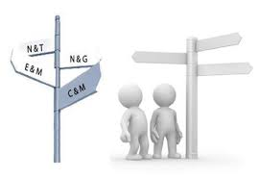
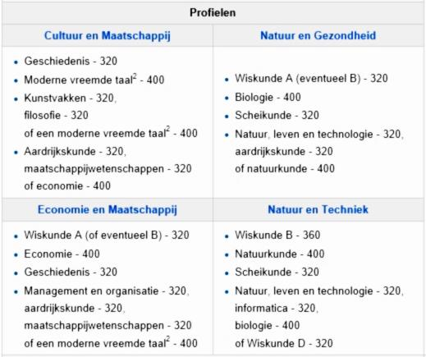
Lessenreeks: Beter Bèta Bewust

Slide 2
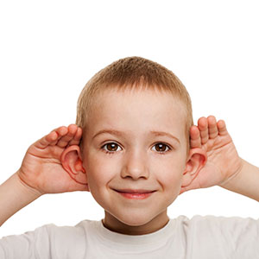
Hoortoestel voor Peter
Notes:
Peter sluit niet goed aan op school. Hij reageert vaak traag op instructies, steekt nooit zijn vinger op als de leraar wat vraagt en kijkt vaak in het schrift of op het blaadje van de jongen die naast hem zit. (Vrij normaal voor een puber in 3HAVO, maar Peter is 6 ☺).
Na veel overleg, vermoedt de huisarts dat er wellicht iets met zijn gehoor aan de hand is. Peter wordt doorverwezen naar de KNO-arts.

Slide 3
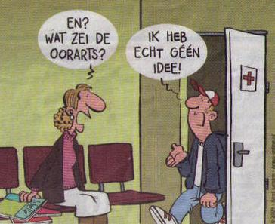
KNO-arts
Keel-, neus- en oorarts
Ziekenhuis
Communicatief
Notes:
KNO-arts (keel-, neus- en oorarts)
Moet lang studeren (11 jaar na VWO), werkt in het ziekenhuis (verdient veel geld ☺.)
Goed luisteren naar het probleem, patient (en in dit geval zijn ouders) gerust stellen (communicatief)
Medische onderzoeken
In eerste instantie doet de arts onderzoek naar de reden van het hoorprobleem van Peter. Hij kijkt in de oren en onderzoekt dan o.a. de gehoorgang en het trommelvlies en komt tot de conclusie dat hij het probleem van Peter niet kan oplossen d.m.v. medische behandeling. Hij verwijst Peter door naar de audiometrist.
goede motoriek (operaties in heel kleine ruimte)

Slide 4
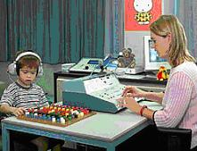
KNO-arts
Audiometrist
Medisch - technisch
Direct contact met de patiënt
Metingen
Notes:
Audiometrist. Op het snijvlak van techniek en gezondheidszorg
De audiometrist voert specialistische gehoormetingen uit om vast te stellen welk probleem precies verholpen moet worden. Zij is goed op de hoogte van de verschillende hoortoestellen die er bestaan en kan beoordelen wat het beste aansluit bij het probleem van Peter. Ze moet een mal maken om te zorgen dat het toestel straks goed zal passen. Ze zal het toestel aanbrengen en afstellen en duidelijk uitleggen aan Peter en zijn ouders hoe het apparaat werkt en hoe het onderhouden moet worden.
Eigenschappen: klantgericht, betrokken, analytisch, nauwkeurig, omgaan met details, kennis van natuurkunde en anatomie.

Slide 5
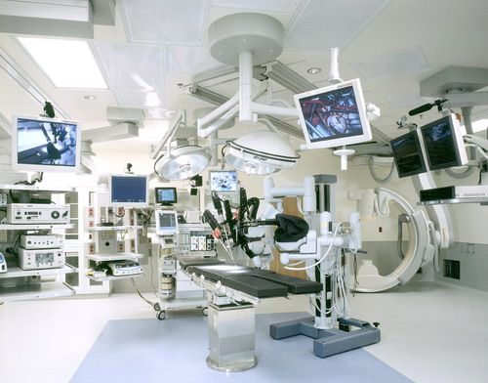
KNO-arts
Audiometrist
Klinisch fysisch medewerker
Technicus in medische omgeving
Onderhoud, reparatie
Behandelmethoden
Notes:
Klinisch fysisch medewerker (KFM) is veel meer technicus in een medische omgeving. Terwijl de audiometrist toch meer een behandelaar is die gebruik maakt van techniek. KFM heeft dan ook meestal geen direct contact met patienten.
De KFM is verantwoordelijk voor het technisch functioneren van de apparatuur: onderhoud, reparaties, ijken, inregelen.
De KFM moet weten wat de rol van de apparatuur in een behandeling is, want hij zal meedenken bij aanschaf → specificaties opstellen.

Slide 6
Opdracht: Welke eigenschappen horen bij welke rol?
Leg de kaartjes bij de juiste rol.
KNO-arts
Audiometrist
Klinisch fysisch medewerker
onderzoekend
Technische kennis
Analytisch
Begrip van behandelmethoden
Klantgericht
Analytisch
Klantgericht
analytisch
nauwkeurig
Kennis van natuurkunde en anatomie

Slide 7
Welke eigenschappen horen bij welke rol?
KNO-arts | Audio-metrist | Klinisch fysisch medewerker
Doorzettingsvermogen (lang studeren) | kennis van natuurkunde en anatomie | technische kennis
onderzoekend | klantgericht, betrokken | nauwkeurig
analytisch | analytisch | analytisch
goede motoriek | nauwkeurig, omgaan met details, | begrip van behandelmethoden
luisteren | communicatief vaardig | flexibel

Slide 8
Opdracht: Verdeel de rollen binnen je groepje:
Bedenk eerst wat jouw rol zou zijn. Waarom past deze rol bij jou? Beargumenteer je keuze:
Op basis van je competentieprofiel,
Op basis van andere ervaringen of voorbeelden.
Wissel daarna uit: ben je het eens met de keuzes van je groepsgenoten? Waarom wel/niet?
Elke rol kan maar één keer gekozen worden!

